Slide 1
Matura 2020
Procedury i terminy.

Slide 2
Egzamin maturalny składa się z części ustnej oraz części pisemnej. Egzamin maturalny obejmuje następujące przedmioty obowiązkowe:
1. W części ustnej:
a) język polski,
b) język obcy nowożytny,
2. W części pisemnej:
a) język polski,
b) język obcy nowożytny,
c) matematyka;

Slide 3
Absolwent ma obowiązek przystąpić do części pisemnej egzaminu maturalnego z jednego przedmiotu dodatkowego na poziomie rozszerzonym.
Absolwent ma również prawo przystąpić do części pisemnej egzaminu maturalnego z nie więcej niż pięciu przedmiotów dodatkowych na poziomie rozszerzonym
W części ustnej z:
języka obcego nowożytnego,

Slide 4
W części pisemnej z:
biologii, chemii,
filozofii, fizyki,
geografii, historii,
informatyki, języka polskiego,
matematyki, wiedzy o społeczeństwie,
języka obcego nowożytnego,
języka łacińskiego i kultury antycznej,
historii sztuki,
historii muzyki,
język mniejszości narodowej lub etnicznej (łemkowski),
Język regionalny

Slide 5
Egzamin z języka obcego nowożytnego można zdawać z języków:
a) angielskiego
b) francuskiego,
c) hiszpańskiego,
d) niemieckiego,
e) rosyjskiego,
f) włoskiego.

Slide 6
Egzamin maturalny z przedmiotów obowiązkowych jest zdawany na poziomie podstawowym.
Egzamin z przedmiotów dodatkowych
może być zdawany wyłącznie na
poziomie rozszerzonym.

Slide 7
Egzamin maturalny w części pisemnej z:
języka polskiego, matematyki,
języka obcego nowożytnego,
który był zdawany jako przedmiot obowiązkowy
może być zdawany
przedmiot dodatkowy na poziomie rozszerzonym
Dla egzaminu maturalnego w części ustnej
z przedmiotów dodatkowych nie określa się poziomu egzaminu.

Slide 8
Egzamin ustny z języka polskiego:
Zdający losuje zadanie egzaminacyjne składające się z tekstu kultury oraz odnoszącego się do niego polecenia i ma nie więcej niż 15 minut na przygotowanie odpowiedzi.
Egzamin trwa około 15 minut i składa się
z dwóch części:
1) wypowiedzi monologowej zdającego dotyczącej wylosowanego polecenia, która trwa ok. 10 minut;
2) rozmowy zdającego z zespołem przedmiotowym dotyczącej tej wypowiedzi, która trwa ok. 5 minut.

Slide 9
Terminy dla uczniów:
30 września 2019 r. – złożenie:
wstępnej deklaracji maturalnej;
oryginału opinii lub orzeczenia;
7 luty 2020 r. – złożenie ostatecznej deklaracji maturalnej.
4 do 22 maja 2020 r. – część ustna egzaminu maturalnego z języka obcego nowożytnego,
7 do 22 maja 2020 r. – część ustna egzaminu maturalnego z języka polskiego.

Slide 10
Strony dla maturzystów
www.oke.poznan.pl
www.cke.edu.pl

Slide 11
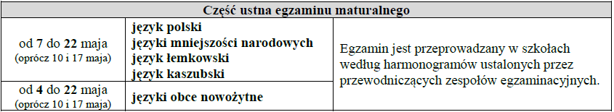
Terminy egzaminu maturalnego 2020

Slide 12
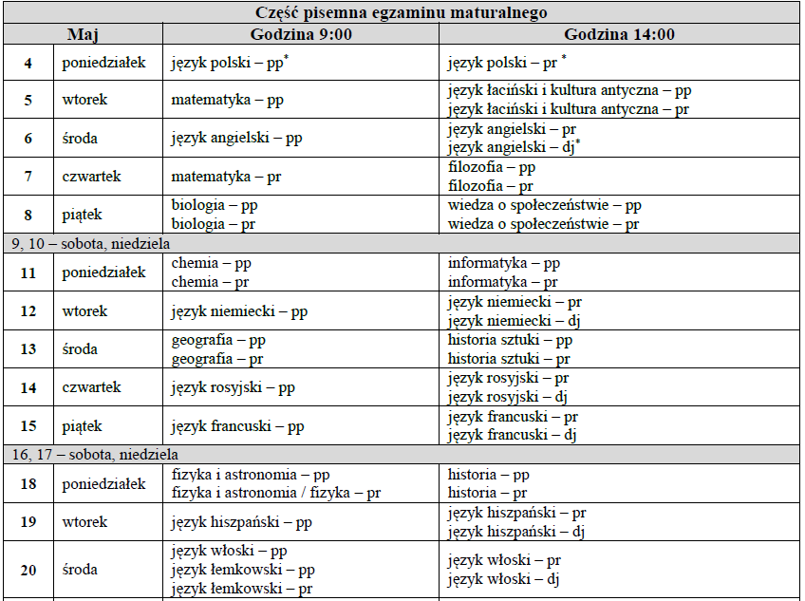

Slide 13
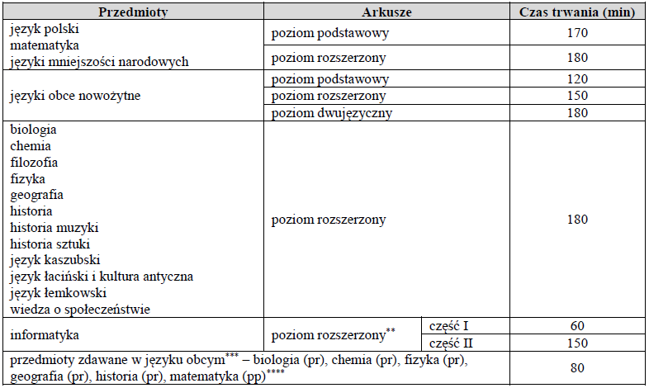

Slide 14
Dziękujemy za uwagę

